Slide 1
На крыльях
Творческие мастерские для «особенных детей» и детей перенесших онкологические заболевания
Р а д у г и
Автор проекта:
Семенкина Ольга Владимировна
г. Ростов-на-Дону

Slide 2
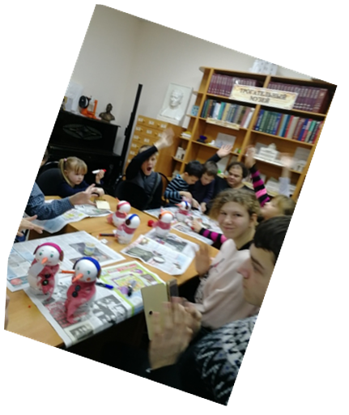
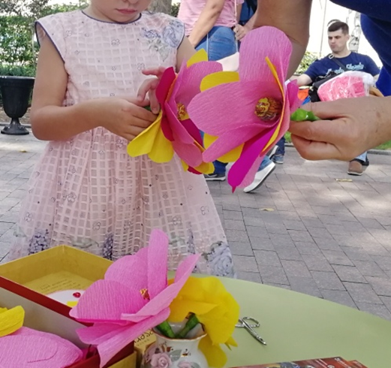
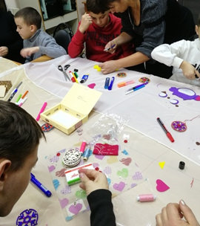
На крыльях
Творческие мастерские для «особенных детей» и детей перенесших онкологические заболевания
О проекте
Проект появился в 2018 г. как результат собственной волонтерской работы в БФ с детьми с ОВЗ, детьми-инвалидами и ребятами, перенесшими онкологические заболевания, общения с родителями, волонтерами и представителями фондов. Начался с проведения мк на крупных мероприятиях фондов. Сейчас занятия проводятся в помещениях библиотек и фондов.
Общение и работа с детьми и родителями показали, с одной стороны, актуальность вопроса развития коммуникативных и социальных навыков у всех ребят, с другой стороны, возможность совместных занятий детей, как с особенностями развития, так и с полностью сохранным интеллектом.
Более того, наличие в одной группе разных ребят помогает снимать барьеры общения, развивать навыки взаимопомощи, поддержки, самостоятельности, способствует преодолению излишней застенчивости, проявлений агрессии, формированию социального эмоционального поведения детей.
Р а д у г и

Slide 3
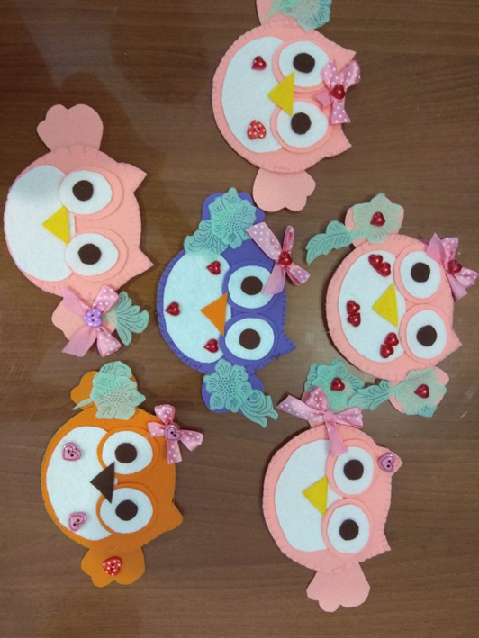
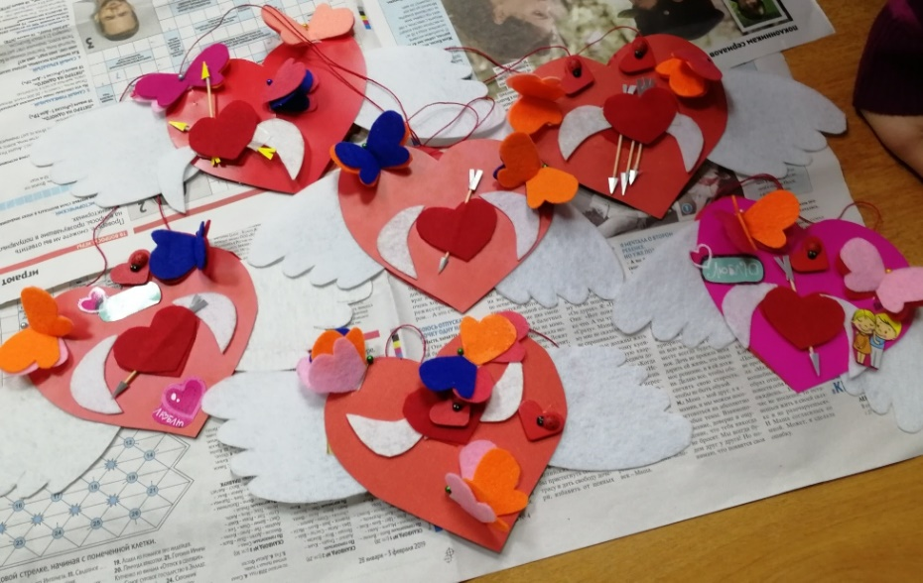
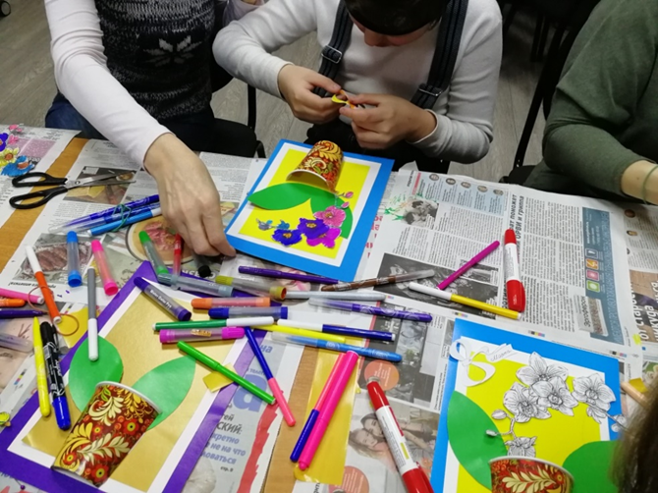
На крыльях
Творческие мастерские для «особенных детей» и детей перенесших онкологические заболевания
Цель проекта:
развитие коммуникативных и социальных навыков у детей с ОВЗ, детей-инвалидов и детей, перенесших онкологические заболевания старшего дошкольного и младшего школьного возраста через творчество и игру.
Р а д у г и

Slide 4
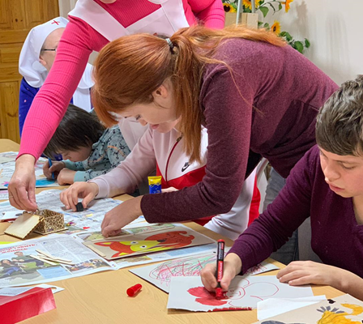
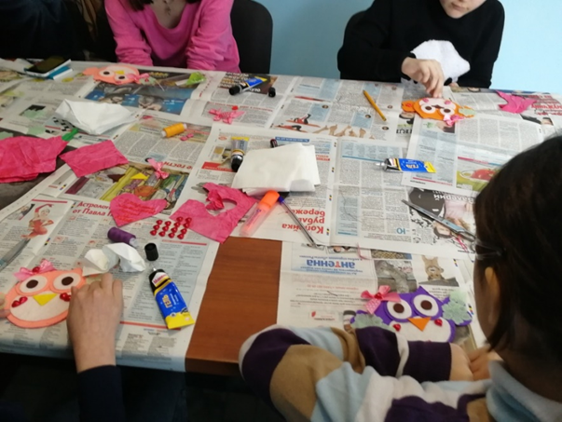
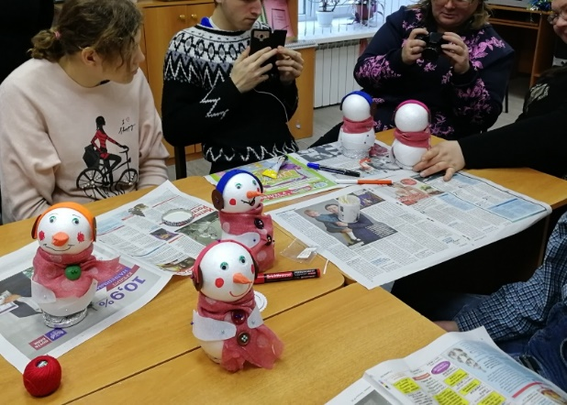
На крыльях
Творческие мастерские для «особенных детей» и детей перенесших онкологические заболевания
Задачи:
1. навыки работы в группе, распределения ролей, взаимопомощи и поддержки;
2. формирование эмпатии, интереса к партнерам по общению;
3. снижение напряжения, застенчивости и агрессии;
4.организация эмоционального поведения;
5. формирование навыков работы
с материалами и инструментами для творчества;
Р а д у г и

Slide 5
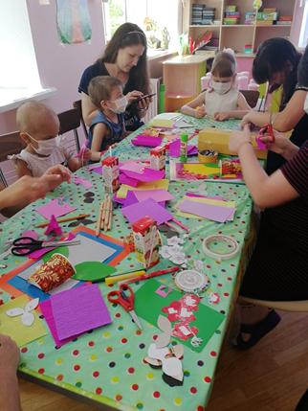
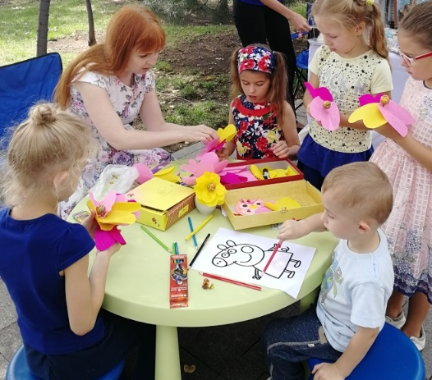
На крыльях
Творческие мастерские для «особенных детей» и детей перенесших онкологические заболевания
Задачи:
6) помощь в развитии моторики, координации;
7) развитие инициативы, навыка делать самостоятельный выбор и принимать решения;
8) выявление и развитие творческого потенциала детей.
Р а д у г и

Slide 6
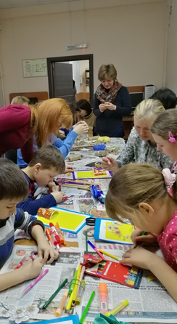
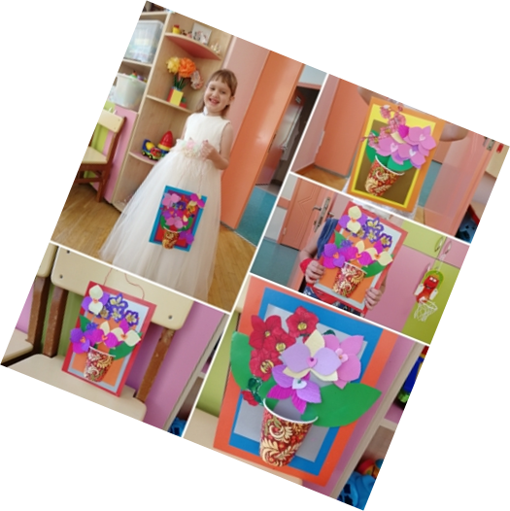
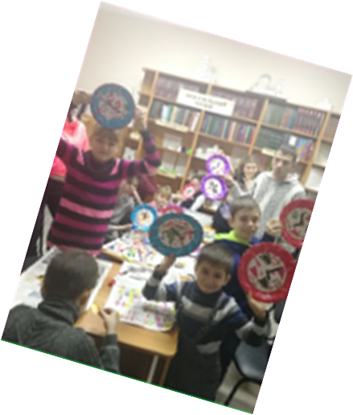
На крыльях
Творческие мастерские для «особенных детей» и детей перенесших онкологические заболевания
Аудитория проекта:
-дети с ОВЗ, дети-инвалиды, дети перенесшие онкологические заболевания (в ремиссии) старшего дошкольного и младшего школьного возраста 6-12 лет;
- родители.
Р а д у г и

Slide 7
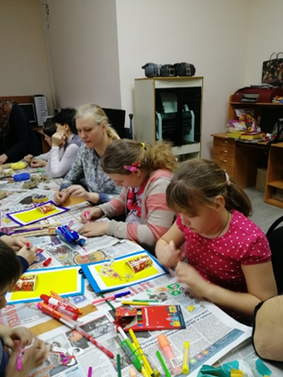
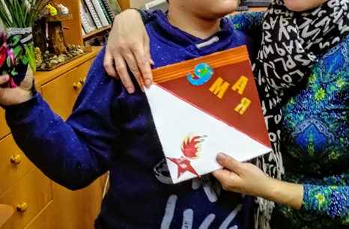
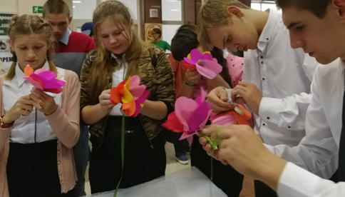
На крыльях
СПАСИБО
ЗА ВНИМАНИЕ!
Р а д у г и

